Slide 1







L’ENT NATI TAHI
URBAN MAEVA
ERUN C8

Slide 2




PLAN DE L’ANIMATION 5'
VOLET TECHNIQUE
MANIPULATION SUR L’ENT
Enjeu pédagogique:
Changer la forme scolaire et développer les compétences plus que les connaissances
Enjeu sociétal :
Former un citoyen averti et éclairé
Enjeu du travail collaboratif et coopératif
Briser la pratique individuelle et individualiste
Maximiser l’harmonisation des ressources, la mutualisation et sécuriser le parcours de l’élève
objectifs:
intégrer l’utilisation de l’ENT dans le quotidien de nos fonctions
développer l’usage de l’ENT en découvrant, manipulant et en s’appropriant l’ENT Nati de manière
simple et concrète.

Slide 3





création : 2011
année 2023:
+ 3,8 millions d’élèves utilisent ONE /NEO
QU’EST-CE QUE NATI TAHI?
( L’IDENTITÉ/ LA DESCENDANCE - UN)
=TA CARTE D’IDENTITÉ NUMÉRIQUE
5'
EDIFICE, ONE ET NEO POCKET
PRÉCONISATION : UTILISER LES APPLICATIONS SUR TÉLÉPHONE PORTABLE
EXEMPTION DE QUOTA 4G ( CONVENTION ONATI)
ACCÈS AUX CODES VIA CLÉ OTP ( POUR LES DIRECTEURS) = ARENA VIA OTP PUIS PARAMÈTRE DES COMPTES / IDENTIFIANTS ET MDP
UN SEUL COMPTE, UNE IDENTITE NUMÉRIQUE UNIQUE : UN SEUL IDENTIFIANT PERMETTANT D’ACCÉDER À PLUSIEURS SERVICES NUMÉRIQUES SANS MULTIPLICATIONS DE COMPTE
ACCES UNIQUE , SIMPLE ET CENTRALISE

Slide 4




QU’EST-CE QU’UN ENT?
PLATEFORME PÉDAGOGIQUE/ ENVIRONNEMENT NUMÉRIQUE DE TRAVAIL ( APP ET SERVICES VIE SCOLAIRE)
5'
OUTILS NUMÉRIQUES
COMMUNICATION
STOCKAGE DES DONNÉES
création de livres multimédias
création de blog
création de frise chronologiques
messagerie
cahier de texte
cahier de liaison
enregistrement et mise à disposition, partage de fichiers: documents texte, image, vidéos, liens

Slide 5

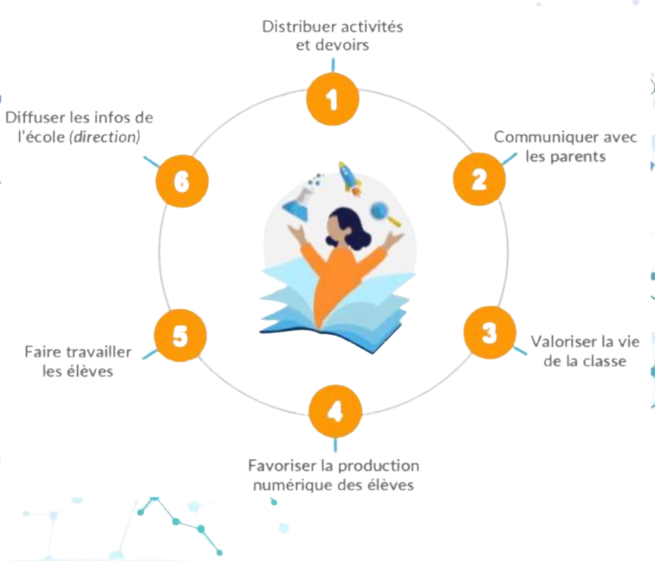


CE QUE PERMET NOTRE ENT
5'

Slide 6
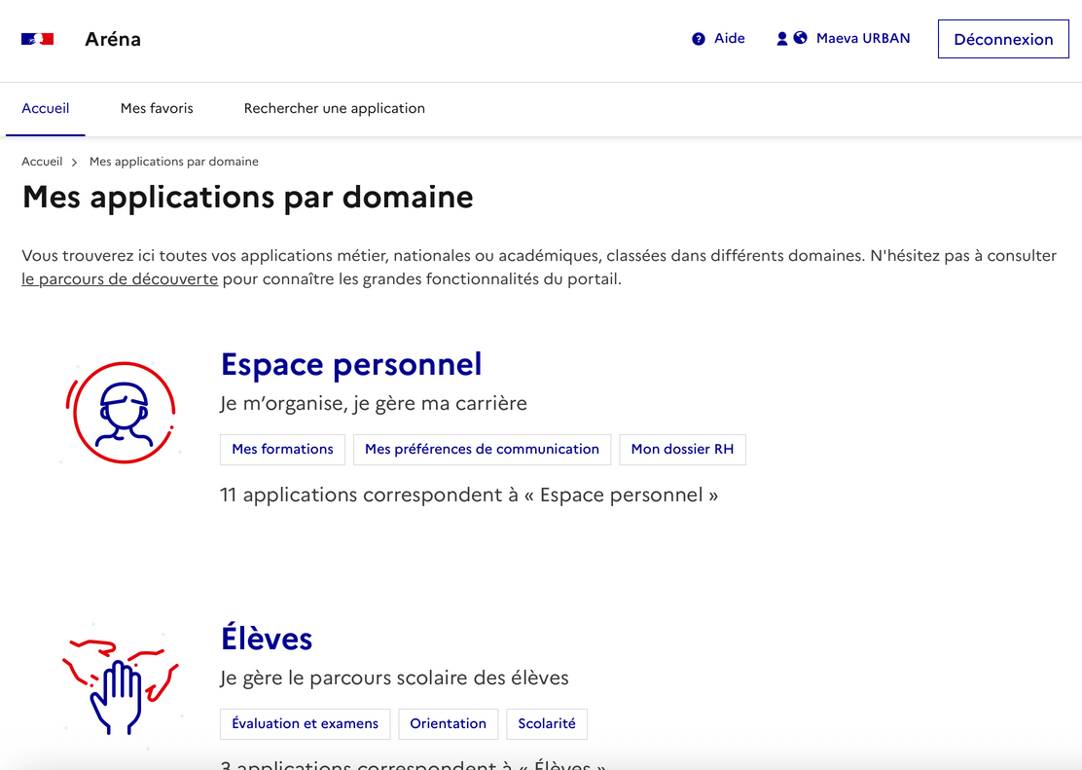
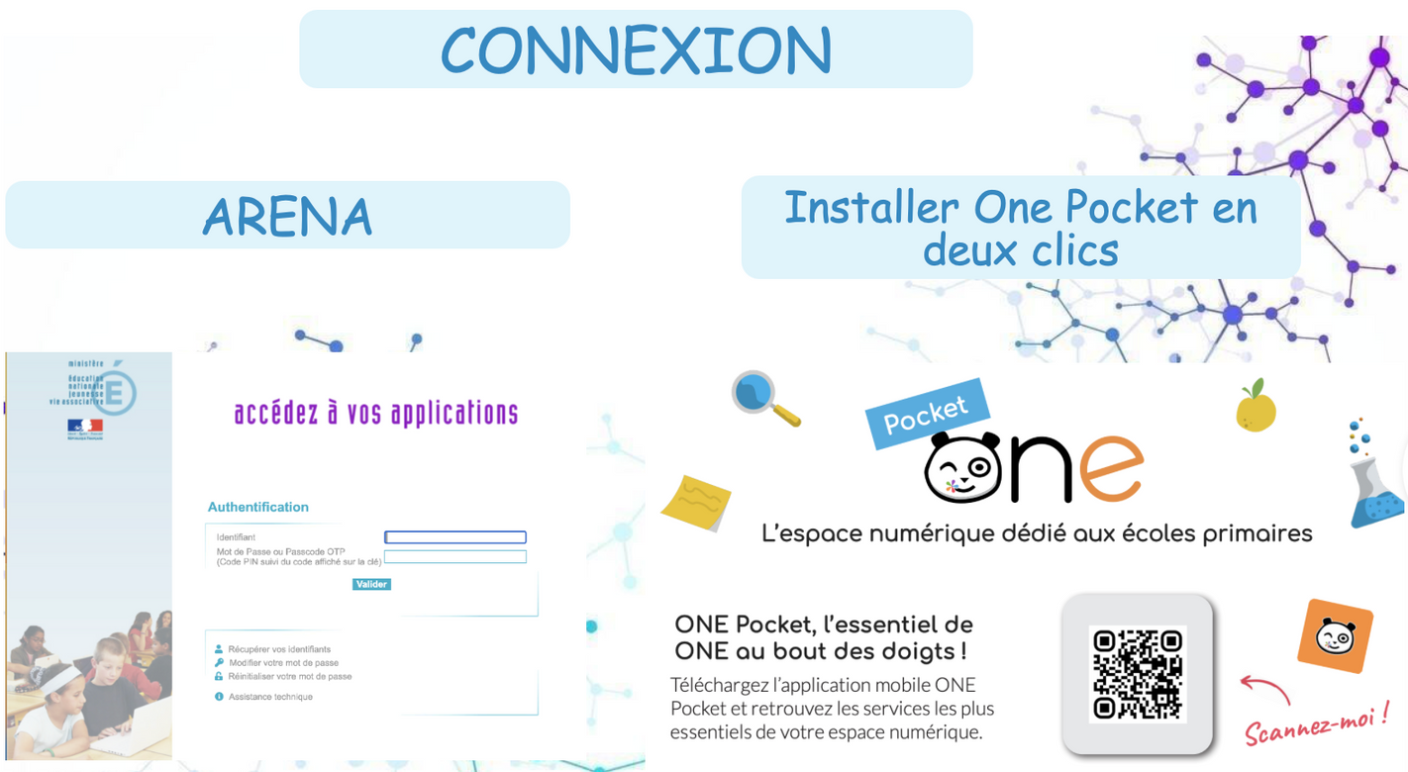
CONNEXION ET PRISE EN MAIN
5'

Slide 7


1
connexion à l’ENT
3
Découverte du tableau de bord
2
vérification du profil utilisateur
CONNEXION ET PRISE EN MAIN 5'

Slide 8
1
ton compte
3
2
tes applications
ta classe
NAVIGATION DANS LES MENUS 10'

Slide 9


Ateliers autonomes 50'
CAHIER DE TEXTE
PRESENCE
Ajouter un devoir
• Joindre un fichier ou un lien
• Programmer une échéance
Saisir les présences
Consulter l’historique
Exporter si besoin
CAHIER DE LIAISON
CAHIER MULTIMEDIAS
Rédiger un message aux familles
Paramétrer les destinataires
Suivre les accusés
Créer une séance/ un cahier numérique
Ajouter une ressource
Publier aux élèves/ aux collègues
BLOG
APPS EDU
Créer un article
Ajouter une photo/vidéo
Gérer les commentaires
•Découverte rapide d’une sélection d’apps utiles : création, lecture, audio, vidéo.

Slide 10






SYNTHESE ET ECHANGE
MISE EN COMMUN DES DÉCOUVERTES
• QUESTIONS / RÉPONSES
• RAPPEL DES RESSOURCES D’AIDE
RESSOURCES
RESSENTIS
BESOINS
tutoriel
aide en ligne ( +)
ERUN et enseignants référents

Slide 11


PAUSE

Slide 12

L’IA au service de la classe et des enseignants
1h30

Slide 13
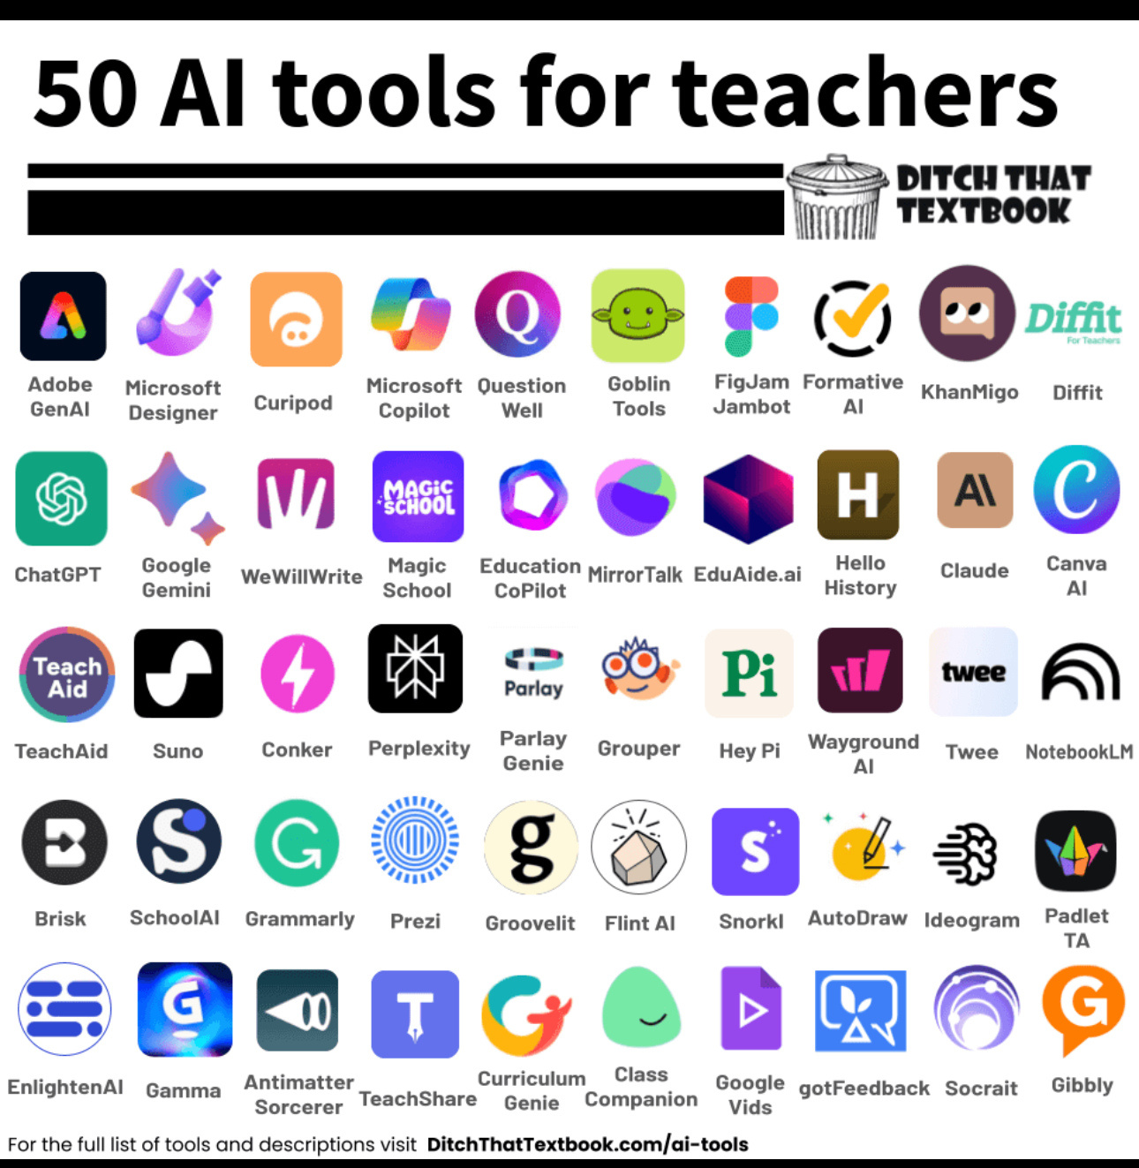
objectifs:comprendre et manipuler l’IA
Qu’est-ce que l’IA?
Comment apprend-elle?
Pratiquons avec l’IA

Slide 14



Icebreaker 5'
Voici deux taches pénibles:
la consigne floue
l’écriture d’une courte histoire avec mots imposés
challenge : “ choisissez l’option 1 ou l’option 2 et réalisez la en 2 minutes”
“Décrivez précisement un animal qui n’existe pas, avec 5 caractéristiques obligatoires et 5 interdites”
“Ecrivez une courte histoire contenant: un parapluie, un volcan, une chaussette, une formule mathématique et un proverbe tahitien.”

Slide 15



maintenant :
laissons place à Chatgpt ou autre IA dans vos appreils et comparons .......
5'

Slide 16

•IA = outil de langage, pas un robot
•Forces : rapidité, reformulation, créativité
•Limites : erreurs possibles, vérification nécessaire

Slide 17


Découvrons l’IA en jouant
comment une IA sait ce que c’est ?
10'

Slide 18




3 jeux pour comprendre le fonctionnement des IA : 20'
Activité 2 ‒ machine learning for kids!
Activité 1 ‒ Quick, Draw!
Activité 3 ‒ sémantris
Lien : https://quickdraw.withgoogle.com
Consigne : Dessiner l’objet demandé en 20 secondes.
Objectifs : Comprendre comment l’IA reconnaît les formes.
Questions : L’IA s’est-elle trompée ? Pourquoi ?
https://machinelearningforkids.co.uk
Créer un nouveau projet → Image Project.
2. Ajouter des photos dans chaque classe.
3. Entraîner → Tester.
Objectifs : Comprendre l’entraînement, les erreurs, la nécessité de multiplier les exemples.
Lien : https://research.google.com/semantris/
Consigne : Trouver des mots associés.
Objectif : Comprendre la proximité sémantique.
Débrief : Pourquoi ces mots sont-ils rapprochés ?

Slide 19
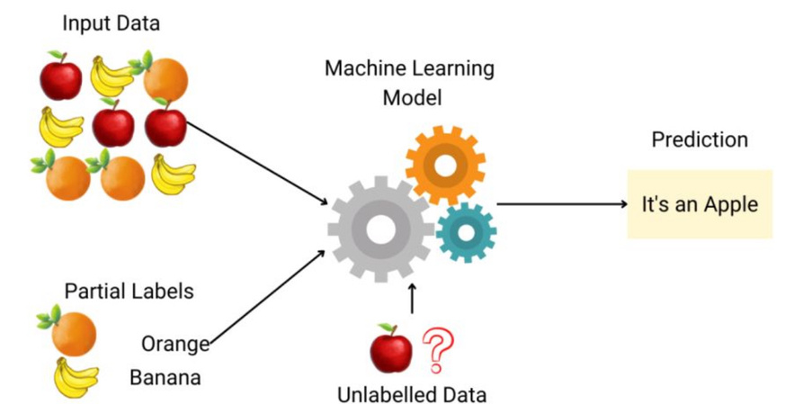
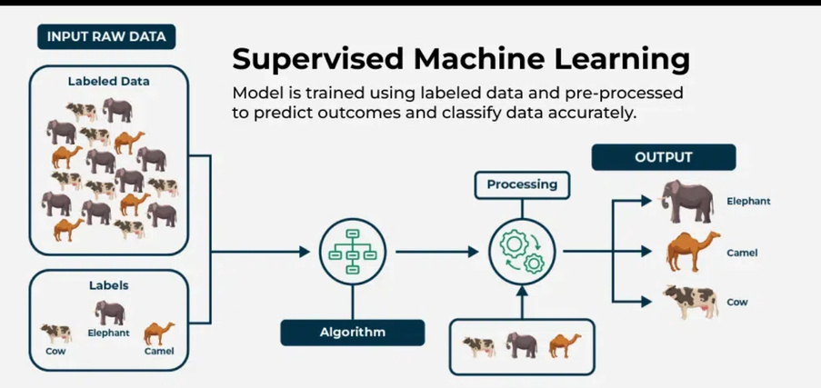

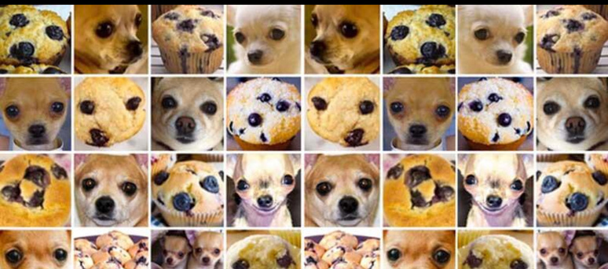


Les idées essentielles:
l’IA apprend grâce aux exemples
elle détecte des motifs, ne comprend pas le sens
elle compare ce qu’elle voit avec ce qu’elle connaît
l’IA fait des erreurs
les humains restent indispensables
Comment
On lui montre beaucoup d’exemples
elle repère des régularités
elle crée un modèle qui prédit
5'

Slide 20



Les ateliers pratiques
réaliser un rituel / une fiche d’exercices
écrire un mail aux parents
Durée : 20 min / modalité : travail en groupes
montrer qu’un bon prompt = bon résultat

Slide 21

Méthode R.O.L.E. pour rédiger un prompt
R = Rôle : Qui est l’IA ?
O=Objectif: Que doit-elle produire ?
L=Limites: Cadre, niveau, longueur, style.
E = Exemples : Modèle, structure ou style attendu.
Un bon prompt = rôle + objectif + limites + exemple.

Slide 22
Les ateliers pratiques
création d’une même fiche d’exercice, mais avec un prompt différent.
= visualisation immédiate de l’impact de la formulation
consigne: chaque groupe doit produire une fiche d’exercice / un rituel
niveau au choix
domaine : au choix
avec prompt A : version floue
avec prompt B: prompt structuré ( règle du RÔLE)

Slide 23
Exemple version B
Prompt avec ROLE
RÔLE: tu es un enseignante de CM2 expérimenté en pédagogie différenciée
TÂCHE: crée une fiche d’exercice prête à imprimer
OBJECTIF: Ritualiser le calcul mental
NIVEAU: CM2 - séance courte de matin ( 5 minutes)
CONTRAINTES:
10 calculs progressifs
mise en page simple
version sans correction + version avec correction
clair, concis, adapté aux élèves en difficultés
Exemple version A
“ fais-moi une fiche d’exercice de mathématiques pour des CM2

Slide 24
consigne: chaque groupe doit produire un mail aux parents sur une situation typique:
sortie scolaire
rappel des règles de classe
annonce d’un projet
avec un prompt flou / un prompt structuré avec RÔLE
Exemple version B
Prompt avec ROLE
RÔLE: tu es un directeur d’école en Polynésie
OBJECTIF: Ecris un mail clair et bienveillant aux parents pour informer et préciser le matériel à apporter pour une sortie.
LIMITES:
ton professionnel et chaleureux
paragraphe court
liste à puces pour le matériel
adapté à tous les parents, sans jargon
EXEMPLE: une sortie au musée de Tahiti, le 12 mars pour les classes de CM2.
Exemple version A
“ écris moi un mail aux parents pour une sortie au musée”

Slide 25

Qu’est-ce qui a changé ? Pourquoi? Quelles règles à retenir?
5’
Outils A.C.T.I.F : générateur de prompt actif.numedu.org
donner un ROLE clair
donner un objectif en précisant le contexte, la tâche
Ajouter contrainte= format
donner un exemple

Slide 26


BILAN 5'
L’IA n’est pas intelligente mais est très rapide
L’IA développe l’esprit critique: le cerveau humain réfléchit!
limites:
dessins culturels limités
corpus linguistiques occidentaux/ photos homogènes/ sens implicite
Elle peut se tromper:
attention aux BIAIS
l’IA imite ce qu’on lui montre
erreurs provoquées par des données peu variées

Slide 27


